Slide 1

SIDANG SKRIPSI
SISTEM INFORMASI REKAM MEDIS BERBASIS WEB
DENGAN FRAMEWORK LARAVEL
PADA KLINIK SYIFA MEDIKANA TAMBUN SELATAN
Dosen Pembimbing :
Yudi Permana, S. Kom, M. Kom
NIDN. 0420118405
Di Susun Oleh :
Achmad Fauzi
NIM. 311710228
Dosen Pembimbing :
Endah Yaodah Kodratillah
S.Kom, MM
NIDN. 0412048901

Slide 2
10100110100100001010100111101110110110110101010000111001010110010101001110101000101010010110101101101101001
L
ATAR
BELAKANG
Adapun unit pelayanan kesehatan yang terdapat pada Klinik Syifa Medikana yaitu jasa pemeriksaan dengan resep, jasa pemeriksaan dengan obat, jasa poli umum dan khitan.
Proses pengolahan informasi pasien pada Klinik Syifa Medikana masih bersifat manual, yaitu dicatat kedalam buku yang menyebabkan timbulnya beberapa kendala seperti kesulitan dalam pencarian data pasien terhadap pasien lama yang akan berobat ketika pasien tersebut tidak membawa kartu berobat maka sering terjadi redudansi data pasien, hal ini dapat mengakibatkan penumpukan data pasien.
Klinik Syifa Medikana
merupakan klinik yang melayani kesehatan masyarakat,
khususnya melayani pasien yang terletak di Tambun Selatan
Berdasarkan uraian diatas, Peneliti tertarik untuk merancang sistem baru dengan judul
“ Sistem Informasi Rekam Medis Berbasis Web Dengan Framework Laravel Pada Klinik Syifa Medikana Tambun Selatan “

Slide 3
Identifikasi Permasalahan
Batasan Masalah
1
Belum adanya sistem informasi yang dapat membantu kegiatan pada saat rekam medis untuk mengolah data..
1
Sistem ini dibangun menggunakan Bahasa Pemograman Web PHP dengan Framework Laravel pada Klinik Syifa Medikana
2
Metodologi perancangan sistem yang digunakan yaitu metodologi berorientasi objek.
2
Petugas sulit dalam melakukan pencarian data rekam medis dan data pasien
3
Hanya mencangkup pendaftaran pasien, data obat, data lab, rekam medis pasien dan tagihan berobat pasien
3
Data pasien dan rekam medis yang tertulis dalam buku berpotensi mengalami redudansi data, hilang dan rusak.
Tujuan dan Manfaat
Rumusan Masalah
Tujuan
Membangun sebuah sistem informasi yang dapat di manfaatkan untuk menyajikan informasi rekam medis pasien yang baik dengan cepat dan mudah serta memberikan kemudahan dalam pembuatan laporan dan melihat riyawat
rekam medis pasien
1
Bagaimana mengimplementasikan sistem informasi yang dapat membantu kegiatan rekam medis pada Klinik Syifa medikana?
Manfaat
2
Apakah sistem informasi rekam medis ini bisa menjadi solusi yang tepat untuk permasalahan tersebut?
Dapat mempermudah bagian administrasi dalam pendaftaran pasien, data rekam medis, data pasien, data dokter, data obat dan cetak struk pembayaran

Slide 4
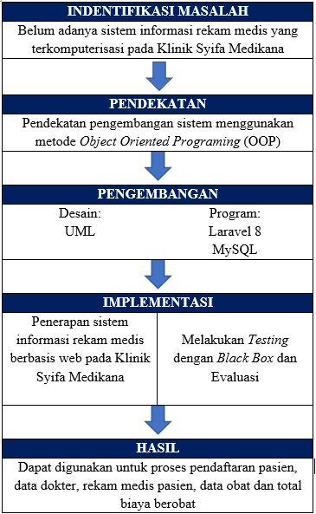
KERANGKA BERFIKIR

Slide 5
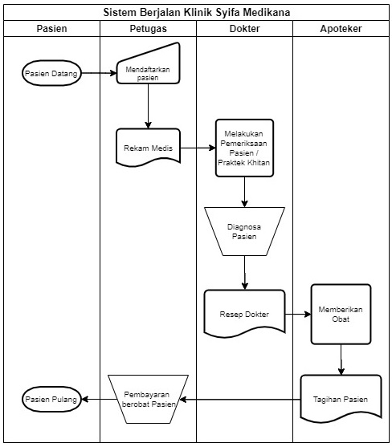
SISTEM BERJALAN

Slide 6
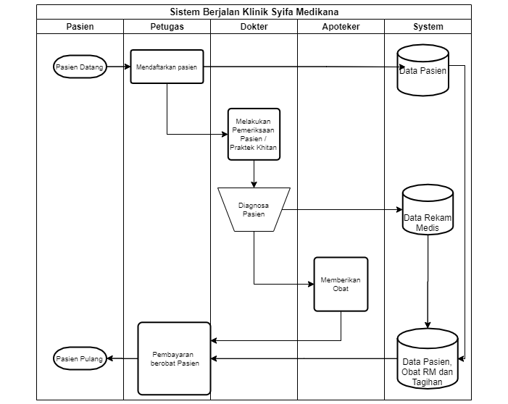
FLOWMAP USULAN

Slide 7
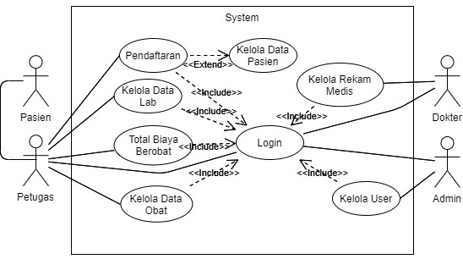
USE CASE

Slide 8
FLOWMAP USULAN

Slide 9
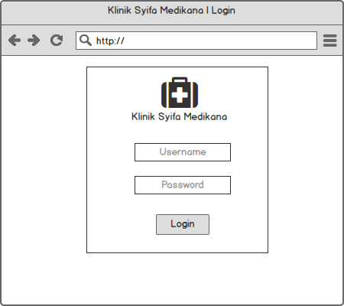
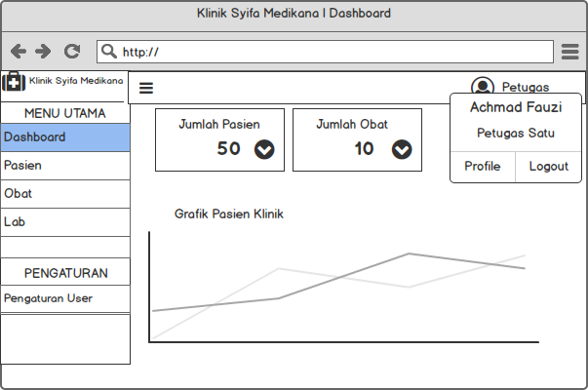
PERANCANGAN TAMPILAN

Slide 10
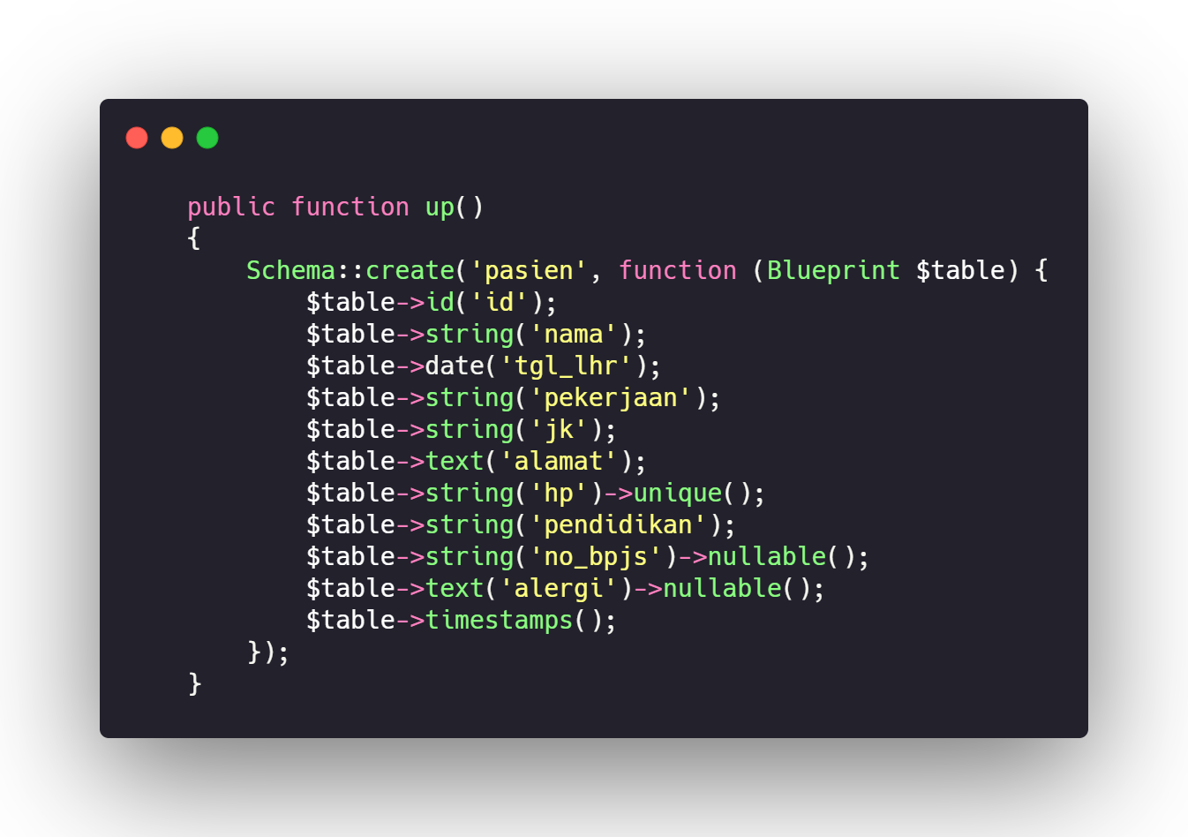
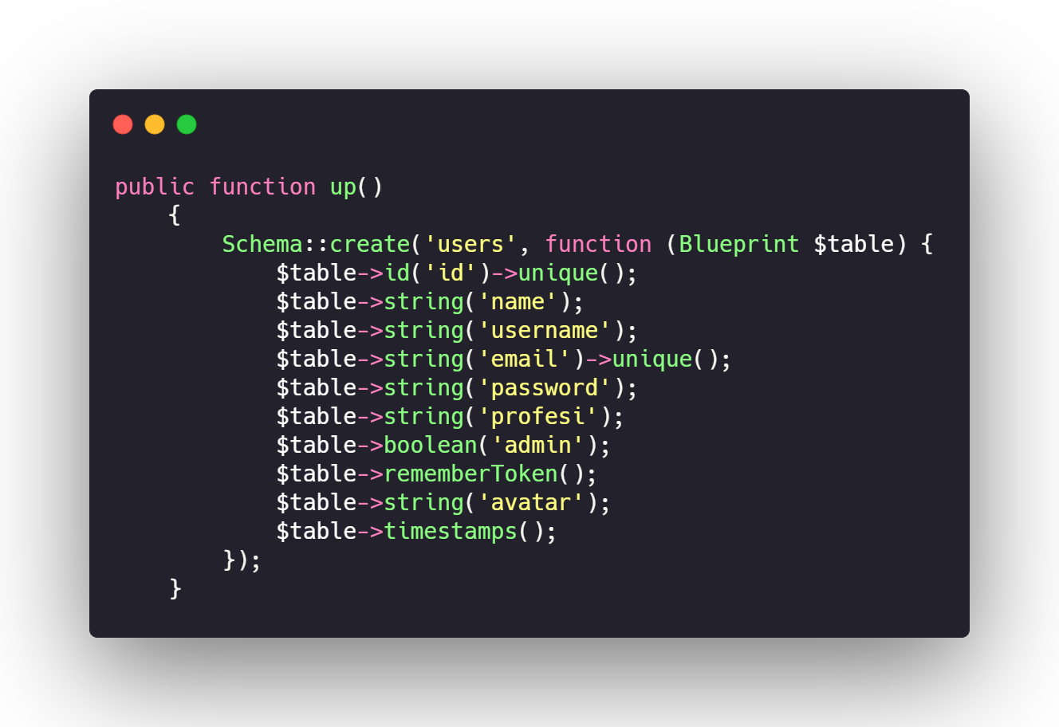
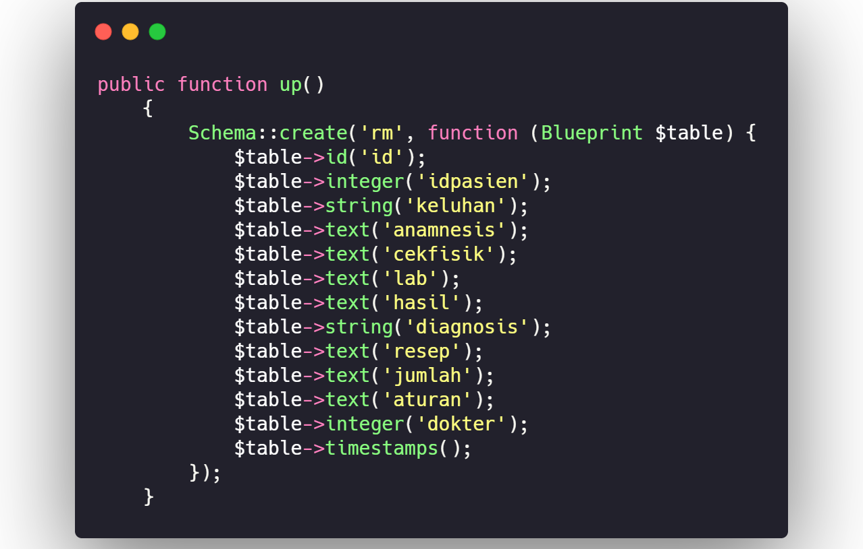
PERANCANGAN DATABASE
No | Nama Tabel
1 | user
2 | pasien
3 | obat
4 | lab
5 | rm

Slide 11
BLACKBOX TESTING
No | Item Pengujian | Detail Pengujian | Hasil yang di harapkan | Hasil pengujian
1 | Form Login | Login Berhasil | Jika username dan password sesuai dengan yang di database maka masuk ke dashboard | Berhasil
 |  | Login Gagal | Jika username dan password tidak sesuai dengan yang di database maka Login gagal | Berhasil
2 | Halaman Dashboard | Tampilan Dashboard | Menampilkan Jumlah Pasien, Kunjungan, Berhasil, Obat, Lab dan grafik kunjungan | Berhasil

Slide 12
BLACKBOX TESTING
No | Item Pengujian | Detail Pengujian | Hasil yang di harapkan | Hasil pengujian
3 | Halaman Pasien | Lihat Daftar Pasien | Mnampilkan tabel daftar pasien terdaftar | berhasil
 |  | Tambah Pasien | Menambahkan pasien baru dan muncul alert “data pasien berhasil di simpan” | Berhasil
 |  | Detail Pasien | Menampilkan detail data Pasien | Berhasil
 |  | Edit Pasien | Merubah data pasien yang sudah ada dan muncul alert “data pasien berhasil di ubah” | Berhasil
 |  | Hapus Pasien | Menampilkan Modal Hapus pasien, dan muncul alert “data pasien berhasil di hapus” | Berhasil

Slide 13
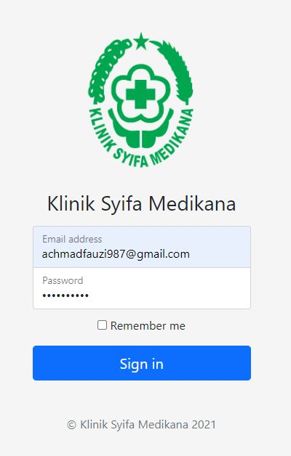
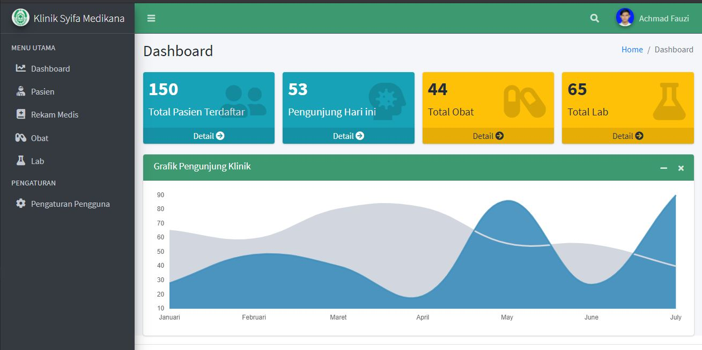
TAMPILAN USER INTERFACE

Slide 14
Kesimpulan
Dengan adanya sistem informasi rekam medis pada klinik syifa medikana, dapat mempermudah dalam pengelolaan data pasien, data obat, data lab dan data rekam medis pasien dan mengurangi resiko hilangnya data data tersebut terutama data pasien. Sistem juga mampu mencetak rekam medis dan tagihan pasien.
Saran
Perlu adanya sosialisasi untuk menggunakan sistem rekam medis ini khusunya para petugas klinik yang berhubungan langsung dengan sistem.
Ada pihak yang bertanggung jawab atas jalannya sistem rekam medis pada Klinik Syifa Medikana tambun selatan baik pada sisi operasional maupun
perawatan sistem

Slide 15
THANK YOU
Perancangan Sistem Informasi Hasil Produksi Harian Menggunakan Scan Barcode
Di Susun Oleh :
Achmad Fauzi
NIM. 311710228

